Slide 1
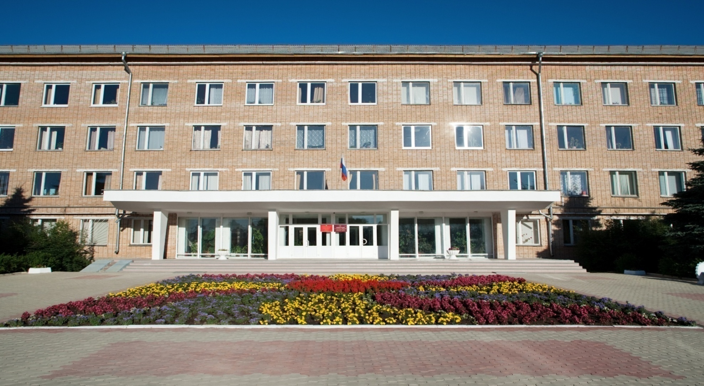
«Бюджет для граждан» к решению Совета депутатов Сафоновского городского поселения о бюджете Сафоновского городского поселения Сафоновского района Смоленской области на 2020 год и плановый период 2021-2022 гг. ( в соответствии с решением от 18.12.2019г. № 32/1)

Slide 2
Уважаемые жители города Сафоново!
Эффективное, ответственное и прозрачное управление муниципальными финансами является базовым условием достижения стратегических целей социально-экономического развития муниципального образования Сафоновского городского поселения
Для привлечения большого количества граждан города Сафоново к участию в обсуждении вопросов формирования бюджета Сафоновского городского поселения и его исполнения разработан «Бюджет для граждан»
«Бюджет для граждан» предназначен, прежде всего, для людей, не обладающих специальными знаниями в сфере бюджетного законодательства. Информация, размещаемая в разделе «Бюджет для граждан», в доступной форме знакомит граждан с основными целями, задачами и приоритетными направлениями бюджетной политики городского поселения, с основными характеристиками бюджета Сафоновского городского поселения и результатами его исполнения.
Надеемся, что представление бюджета Сафоновского городского поселения в понятной для жителей форме повысит уровень общественного участия граждан в бюджетном процессе муниципального образования Сафоновского городского поселения Сафоновского района Смоленской области.
Заместитель Главы муниципального образования
«Сафоновский район» Смоленской области -
начальник Финансового управления
Н. И. Гузенко

Slide 3
ЧТО ТАКОЕ БЮДЖЕТ?
БЮДЖЕТ – ЭТО ПЛАН ДОХОДОВ И РАСХОДОВ
Доходы бюджета - поступающие в бюджет денежные средства
Виды доходов бюджета
НАЛОГОВЫЕ ДОХОДЫ
Поступления от уплаты налогов, установленных Налоговым кодексом Российской Федерации, например: налог на доходы физических лиц, земельный налог, налог на имущество физических лиц
БЕЗВОЗМЕЗДНЫЕ ПОСТУПЛЕНИЯ средства, поступающие в бюджет на безвозвратной и безвозмездной основе (межбюджетные трансферты в виде дотаций, субсидий, субвенций), а также добровольные пожертвования от физических и юридических лиц
НЕНАЛОГОВЫЕ ДОХОДЫ
Поступления от уплаты других сборов, установленных законодательством Российской Федерации, а также штрафов за нарушение законодательства ,
например: доходы от сдачи в аренду имущества находящегося в муниципальной собственности, доходы от продажи имущества, от эксплуатации дорог местного значения, от штрафных санкций

Slide 4
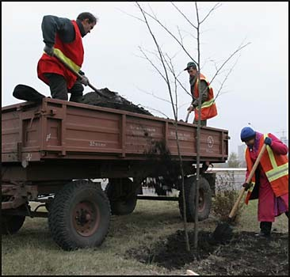
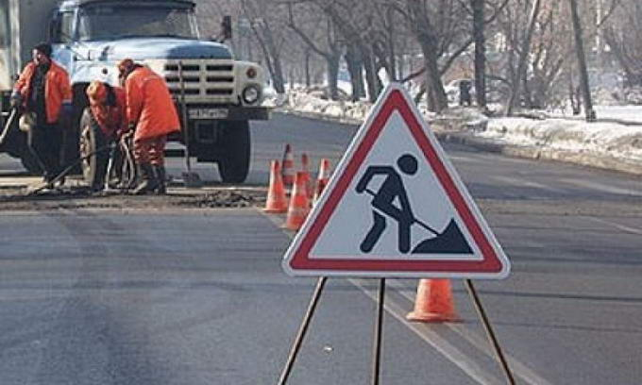
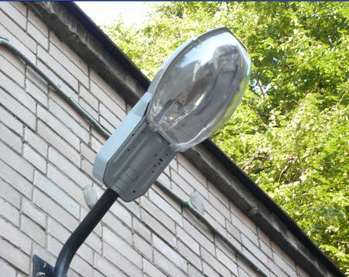
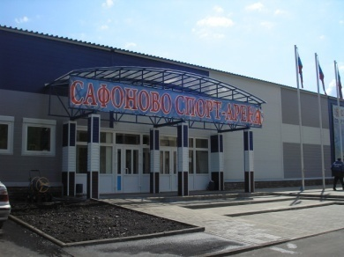
Расходы бюджета - выплачиваемые из бюджета денежные средства на:
Благоустройство города
Ремонт и содержание дорог
Уличное освещение
Содержание муниципальных учреждений
физической культуры и спорта
Другие расходы

Slide 5
Дефицит и профицит бюджета
ДОХОДЫ
РАСХОДЫ
ПРОФИЦИТ
(доходы больше расходов)
При превышении доходов над расходами принимается решение, как их использовать (например, накапливать денежные средства, погашать долг)
РАСХОДЫ
ДЕФИЦИТ
(расходы больше доходов)
Необходимо использовать источники финансирования дефицита:
ДОХОДЫ
Бюджетные кредиты полученные от других бюджетов
Кредиты, полученные от коммерческих банков
Остатки денежных средств на счетах бюджета
Другие источники

Slide 6
Формирование проекта бюджета основывается на:
Основные направления бюджетной и налоговой политики Сафоновского городского поселения
Муниципальные программы Сафоновского городского поселения
Прогноз социально-экономического развития Сафоновского городского поселения

Slide 7
Местные налоги, действующие на территории Сафоновского городского поселения
Налог
Основные ставки
Земельный налог
В зависимости от вида земельного участка:
0,3% - за земли сельскохозяйственного назначения; занятые жилым фондом; предоставленные для личного подсобного хозяйства.
1,5% - за прочие земельные участки., в том числе за нецелевое использование земель сельскохозяйственного назначения
Налог на имущество физических лиц
В зависимости от кадастровой стоимости объектов:
0,1%- в отношении жилых объектов недвижимости
2%- в отношении объектов недвижимости кадастровой стоимостью выше 300 млн.руб.
0,5%- в отношении прочих объектов налогообложения

Slide 8
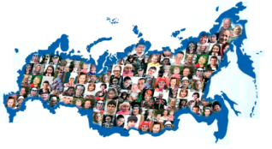
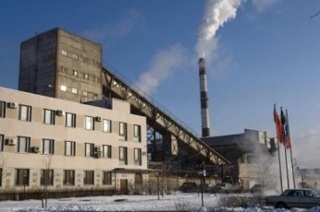
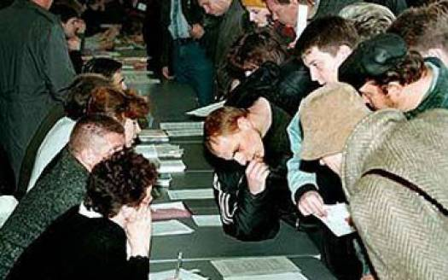
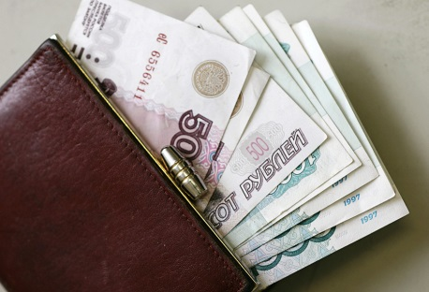
Основные показатели развития экономики Сафоновского городского поселения на 2020 год и плановый период 2021-2022гг.
Показатели | 2018г. факт | 2019 г. оценка | 2020 г. прогноз | 2021 г. прогноз | 2022 г. прогноз
Численность населения, тыс. человек | 42,15 | 41,51 | 41,3 | 41,1 | 41,2
Темп роста отгрузки ,% | 101 | 101 | 101 | 101 | 101
Темп роста оборота розничной торговли, % | 107,9 | 126,2 | 107,7 | 108,1 | 109,1
Темп роста объема платных услуг населению, % | 101,1 | 104,6 | 104,2 | 104,4 | 104,4
Темп роста инвестиций в основной капитал, % | 116 | 105,1 | 104,2 | 104,2 | 104,1
Уровень зарегистрированной безработицы, % | 0,69 | 0,58 | 0,55 | 0,54 | 0,52
Среднемесячная заработная плата (по крупным и средним предприятиям), руб. | 29397 | 29500 | 30385 | 31297 | 32235
Темп роста среднемесячной заработной платы, % | 112,3 | 103,2 | 103 | 103 | 103
Ввод в действие жилых домов, кв.м. общей площади | 20068 | 22328 | 11650 | 11700 | 11750

Slide 9
Основные направления бюджетной политики Сафоновского городского поселения на 2020 год и плановый период 2021-2022гг.
Формирование реалистичного прогноза доходов и расходов при формировании бюджета;
Приоритетное направление расходов на улучшение условий жизни людей, повышение эффективности и качества предоставляемых населению муниципальных услуг;
Безусловное исполнение действующих расходных обязательств, недопущение принятия новых расходных обязательств, не обеспеченных доходными источниками;
Создание благоприятных условий для осуществления гражданами прав на жилище, на основе организации жилищного строительства в рамках реализации адресных программ по проведению капитального ремонта многоквартирных домов и по переселению граждан из аварийного жилищного фонда;
Выполнение мероприятий, направленных на укрепление здоровья населения города, повышение физической активности и занятий спортом;
Улучшение внешнего вида города Сафонова и создание благоприятных условий для комфортного проживания населения;
Повышение эффективности и результативности бюджетных расходов за счет сокращения неэффективных расходов;
Реализация принципов открытости и прозрачности управления муниципальными финансами, в том числе путем составления брошюры «Бюджет для граждан»;
Недопущение просроченной задолженности по бюджетным обязательствам Сафоновского городского поселения Сафоновского района Смоленской области;
Соблюдение предельного уровня дефицита Сафоновского городского поселения

Slide 10
Основные направления налоговой политики
Сафоновского городского поселения на 2020 год и плановый период
2021-2022 гг.
Стимулирование инвестиционной деятельности
Мобилизация доходов
Оптимизация налоговых льгот
Совершенствование налогового администрирования

Slide 11
Основные параметры бюджета Сафоновского городского поселения
на 2020г.
Доходы бюджета – 116 367,8 в том числе:
Налоговые доходы - 97 881,0
Неналоговые доходы - 11 840,0
Расходы бюджета
116 367,8 в том числе:
Жилищно-коммунальное хозяйство - 56 532,2
Физическая культура и спорт – 25 892,8
Безвозмездные поступления –
6 646,8
Национальная экономика – 22 053,0
Общегосударственные вопросы – 11 192,0
Социальная политика – 69,0
Дефицит - 0,0
Бюджет на 2020г.
Межбюджетные трансферты - 628,8
(тыс. руб.)

Slide 12
Основные параметры бюджета Сафоновского городского поселения
на 2021г.
Доходы бюджета – 117 242,7 в том числе:
Налоговые доходы – 100 852,8
Неналоговые доходы - 12 313,6
Расходы бюджета- 117 242,7 в том числе:
Жилищно-коммунальное хозяйство – 56 529,2
Физическая культура и спорт – 25 892,8
Безвозмездные поступления- 4076,3
Национальная экономика – 19 830,9
Общегосударственные вопросы – 11 192,0
Социальная политика- 69,0
Дефицит - 0,0
Бюджет на 2021г.
Условно утвержденные расходы - 3 100,0
Межбюджетные трансферты – 628,8
(тыс. руб.)

Slide 13
Основные параметры бюджета Сафоновского городского поселения
на 2022г.
Доходы бюджета –120337,0 в том числе:
Налоговые доходы - 103 291,7
Неналоговые доходы -12 806,0
Расходы бюджета
120 337,0 в том числе:
Жилищно-коммунальное хозяйство - 56 529,2
Физическая культура и спорт – 25 892,8
Безвозмездные поступления - 4 239,3
Национальная экономика - 19 625,2
Общегосударственные вопросы – 11 192,0
Социальная политика – 69,0
Условно утвержденные расходы - 6 400,0
Дефицит - 0,0
Бюджет на 2022г.
Межбюджетные трансферты – 628,8
(тыс. руб.)

Slide 14
Структура доходов бюджета Сафоновского городского поселения на 2020год и плановый период 2021-2022гг.
(тыс. руб.)
Доходы
городского бюджета
2020 г. – 116 367,8
2021 г.- 117 242,7
2022 г. – 120 337,0
 | 2020г. | 2021г. | 2022г.
Налоговые и неналоговые доходы всего: | 109 721,0 | 113 166,4 | 116 097,7
в том числе: Налог на доходы физических лиц | 56 395,4 | 58 651,2 | 60 938,6
Акцизы по подакцизным товарам (для образования дорожного фонда Сафоновского городского поселения) | 10 353,0 | 10 969,7 | 10 969,7
Земельный налог | 27 602,9 | 27 349,2 | 27 112,5
Налог на имущество физических лиц | 3 529,7 | 3 882,7 | 4 270,9
Доходы от использования имущества Штрафы | 11 820,0 20,0 | 12 292,8 20,8 | 12 784,4 21,6
 | 2020г. | 2021г. | 2022г.
Безвозмездные поступления всего: | 6 646,8 | 4 076,3 | 4 239,3
в том числе: Дотации на выравнивание бюджетной обеспеченности | 6 646,8 | 4 076,3 | 4 239,3

Slide 15
Структура расходов бюджета Сафоновского городского поселения на 2020 год и на плановый период 2021 и 2022 годов
Расходы городского бюджета, сформированные по разделам:
2020 г. – 116 367,8 тыс. руб.
в том числе:
2021 г.- 117 242,7 тыс. руб. в том числе:
2022 г.- 120 337,0 тыс. руб.
в том числе:
2022 г.- 120 337,0 тыс. руб.
в том числе:

Slide 16
Муниципальные программы Сафоновского городского поселения
Расходы бюджета Сафоновского городского поселения на 2020 год – 116 367,8
тыс. рублей, из них:
Расходы бюджета Сафоновского городского поселения на 2021 год – 117 242,7 тыс. рублей, из них:
Расходы бюджета Сафоновского городского поселения на 2022 год – 120 337,0 тыс. рублей, из них:

Slide 17
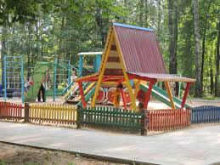
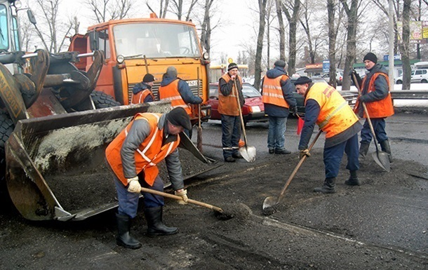
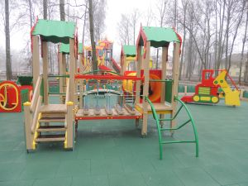
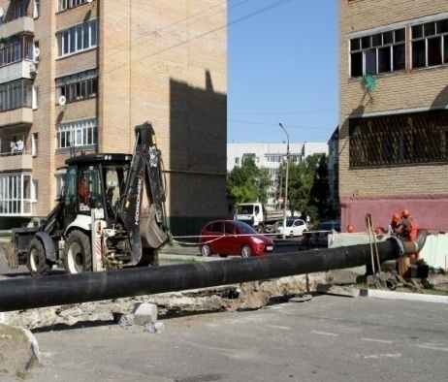
Муниципальная программа
«Развитие жилищно-коммунального хозяйства Сафоновского района Смоленской области
(тыс. руб.)
Показатели | 2020г. | 2021г. | 2022г.
ВСЕГО, в том числе: | 78 486,4 | 76 265,1 | 76 059,4
Основное мероприятие «Развитие дорожного хозяйства» | 22 052,2 | 19 830,9 | 19 625,2
Основное мероприятие «Развитие жилищного хозяйства» | 1 500,0 | 1 500,0 | 1 500,0
Основное мероприятие «Развитие коммунального хозяйства» | 4 160,0 | 4 160,0 | 4 160,0
Основное мероприятие «Благоустройство» | 50 774,2 | 50 774,2 | 50 774,2

Slide 18
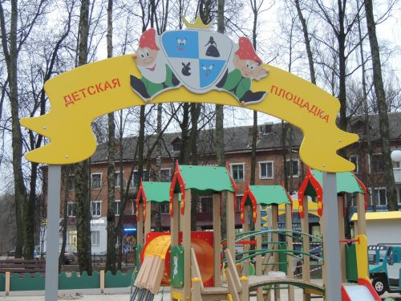
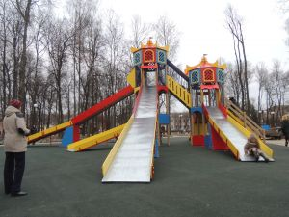
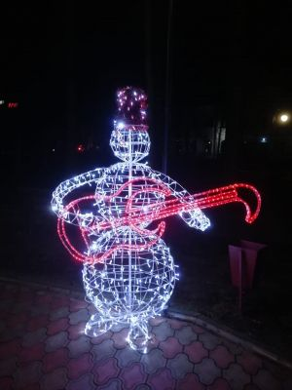
Муниципальная программа «Формирование современной городской среды на территории Сафоновского городского поселения Сафоновского района Смоленской области»
Показатели | 2020г. | 2021г. | 2022г.
Региональный проект «Формирование комфортной городской среды» (софинансирование мероприятий программы за счет средств Сафоновского городского поселения Сафоновского района Смоленской области) | 3,8 | - | -
В 2020 году в бюджет Сафоновского городского поселения Сафоновского района Смоленской области планируется поступление субсидии из областного бюджета в сумме 24 603,7 тыс. руб. на благоустройство дворовых территорий и обустройство мест массового посещения граждан, которые будут уточнены после утверждения областного бюджета.

Slide 19
Пояснения к муниципальной программе «Развитие жилищно-коммунального хозяйства Сафоновского района Смоленской области»
Муниципальной программой «Развитие жилищно-коммунального хозяйства Сафоновского района Смоленской области на 2020 год предусмотрены расходы на:
ремонт автомобильных дорог общего пользования – 21 552,2 тыс. руб.(в том числе за счет средств дорожного фонда Сафоновского городского поселения – 10 352,2 тыс. руб.)
обеспечение мероприятий по капитальному ремонту и содержанию жилищного хозяйства – 1 500,0 тыс. руб.;
ремонт дворовых территорий многоквартирных домов и проездов к ним – 500,0тыс. руб.
возмещение затрат на оказание услуг бань населению – 3 160,0 тыс. руб.;
ремонт, тех. обслуживание сетей – 1 000,0 тыс. руб.;
благоустройство города – 930,0 тыс. руб.,
уличное освещение – 16 100,0 тыс. руб.;
Обеспечение деятельности МБУ « Управление коммунального хозяйства»- 33 744,2 тыс. руб.

Slide 20
СТРУКТУРА МУНИЦИПАЛЬНОГО ДОЛГА Сафоновского городского поселения на 2020 год и плановый период 2021-2022 гг.
Муниципальный долг - это долговые обязательства, вытекающие из муниципальных заимствований , полученных в виде ценных бумаг, бюджетных кредитов от других бюджетов бюджетной системы РФ, кредитов кредитных организаций.
(тыс. руб.)
Вид заимствования | По состоянию на 1 января 2018г. | По состоянию на 1 января 2019г. | По состоянию на 1января 2020г. | По состоянию на 1 января 2021г. | По состоянию на 1 января 2022г. | По состоянию на 1 января 2023г.
Кредиты, полученные от кредитных организаций | 0,0 | 0,0 | 0,0 | 0,0 | 0,0 | 0,0
Итого муниципальный долг МО «Сафоновский район» | 0,0 | 0,0 | 0,0 | 0,0 | 0,0 | 0,0

Slide 21
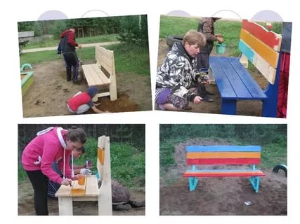
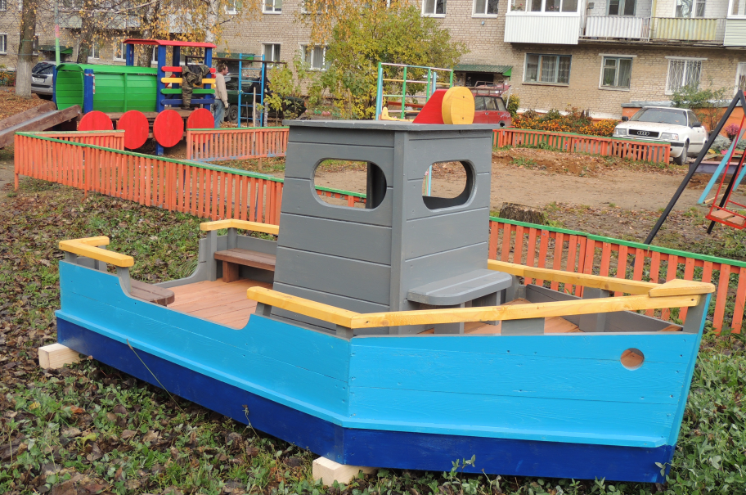
Муниципальная программа «Развитие территориального общественного самоуправления в Сафоновском городском поселении Сафоновского района Смоленской области»
(тыс. руб.)
Показатели | 2020 г. | 2021 г. | 2022 г.
Основное мероприятие "Организационное и информационное обеспечение деятельности территориального общественного самоуправления" | 108,5 | 108,5 | 108,5

Slide 22
РАСХОДЫ НА ОБСЛУЖИВАНИЕ ДОЛГОВЫХ ОБЯЗАТЕЛЬСТВ Сафоновского городского поселения на 2020 год и плановый период 2021-2022гг.
УПЛАТА ПРОЦЕНТОВ ЗА ИСПОЛЬЗОВАНИЕ КРЕДИТОВ КРЕДИТНЫХ ОРГАНИЗАЦИЙ В КАЧЕСТВЕ ИСТОЧНИКОВ ФИНАНСИРОВАНИЯ ДЕФИЦИТА БЮДЖЕТА
 | 2018 г. | 2019 г. | 2020г. | 2021г. | 2022г.
ОБЪЕМ БЮДЖЕТНЫХ АССИГНОВАНИЙ (ТЫС.РУБ.) | 0,0 | 0,0 | 0,0 | 0,0 | 0,0
Процент от объема расходов бюджета Сафоновского городского поселения , за исключением объема расходов, осуществляемых за счет субвенций, предоставляемых из областного бюджета (%) | 0,0 | 0,0 | 0,0 | 0,0 | 0,0
В соответствии с Бюджетным кодексом РФ (%) | Объем расходов на обслуживание долга НЕ ДОЛЖЕН ПРЕВЫШАТЬ 15% ОТ ОБЪЕМА РАСХОДОВ БЮДЖЕТА Сафоновского городского поселения , ЗА ИСКЛЮЧЕНИЕМ ОБЪЕМА РАСХОДОВ, ОСУЩЕСТВЛЯЕМЫХ ЗА СЧЕТ СУБВЕНЦИЙ, ПРЕДОСТАВЛЯЕМЫХ ИЗ ОБЛАСТНОГО БЮДЖЕТА

Slide 23
ИСТОЧНИКИ ФИНАНСИРОВАНИЯ ДЕФИЦИТА БЮДЖЕТА Сафоновского городского поселения на 2020 год и плановый период 2021-2022 гг.
Дефицит бюджета Сафоновского городского поселения на 2020 год - 0,0 тыс. руб.
Дефицит бюджета Сафоновского городского поселения на 2021 год - 0,0 тыс. руб.
Дефицит бюджета Сафоновского городского поселения на 2022 год - 0,0 тыс. руб.
 | 2019г. | 2020 г. | 2021г.
Источники внутреннего финансирования дефицита бюджетов- всего | 0,0 | 0,0 | 0,0
в том числе:
Кредиты кредитных организаций | 0,0 | 0,0 | 0,0
Бюджетные кредиты | 0,0 | 0,0 | 0,0
*В соответствии со статьей 92 Бюджетного кодекса РФ дефицит бюджета города
не должен превышать 10% от доходов, без учета безвозмездных поступлений.

Slide 24
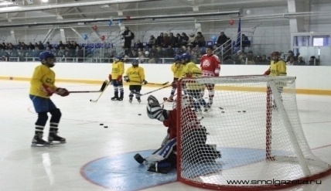
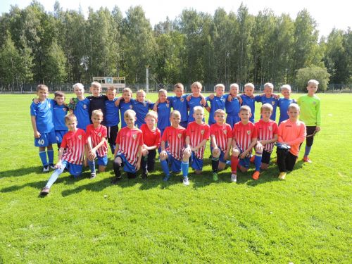
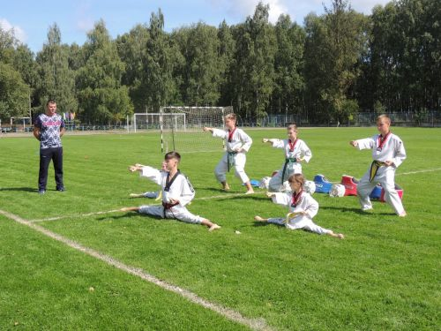
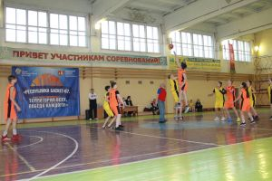
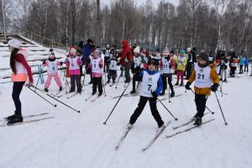
Муниципальная программа
«Развитие физической культуры и спорта
в Сафоновском городском поселении Сафоновского района Смоленской области»
(тыс. руб.)
Показатели | 2020 г. | 2021 г. | 2022г.
ВСЕГО, в том числе: | 25 892,8 | 25 892,8 | 25 892,8
Подпрограмма «Развитие физической культуры и спорта в муниципальном бюджетном учреждении «Физкультурно-оздоровительный комплекс «Сафоново Спорт-Арена» | 16 316,2 | 16 316,2 | 16 316,2
Подпрограмма «Развитие физической культуры и спорта в муниципальном бюджетном учреждении «Физкультурно-спортивный клуб «Сафоново» | 9 576,6 | 9 576,6 | 9 576,6

Slide 25
Пояснения к муниципальной программе «Развитие физической культуры и спорта в Сафоновском городском поселении» на 2014-2025 годы
Целью муниципальной подпрограммы является развитие физической культуры и спорта в г. Сафоново в условиях функционирования муниципальных бюджетных учреждений: физкультурно-спортивного клуба «Сафоново» и физкультурно-оздоровительного комплекса «Сафоново Спорт-Арена».
Развитие массовой физической культуры и спорта в Смоленской области и в муниципальном образовании Сафоновского городского поселения имеет приоритетное значение. Об этом свидетельствует количество регулярно занимающихся физической культурой и спортом людей – 15 005 человек, что составляет 36,1% от населения Сафоновского городского поселения. Подготовлено за год спортсменов массовых разрядов- 1225.
Проведено 155 спортивно-массовое мероприятие, в которых участвовало более 8000 человек.
Наш город входит в число 310 городов России, имеющих ледовые арены. С открытием Ледового дворца в городе проходили соревнования различного уровня. Комплекс «Сафоново Спорт-Арена» приобрел широкую известность. Три раза в неделю проходят специальные тренировки по фигурному катанию, хоккею. Пять раз в неделю - массовое катание. В муниципальном бюджетном учреждении ФОК « Сафоново Спорт-Арена» работают секции хоккея, фигурного катания, функционирует тренажерный зал. В 2019 году на ледовой арене прошло 267 игр международного, областного и районного значения, в которых участвовало более 8000 человек.

Slide 26
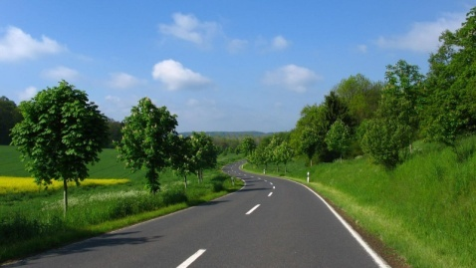
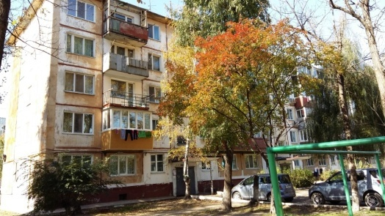
Что такое дорожные фонды
Дорожный фонд – это часть средств бюджета, направляемая на обеспечение дорожной деятельности в отношении автомобильных дорог общего пользования, а также капитального ремонта и ремонта дворовых территорий многоквартирных домов и проездов к ним.
Дорожный фонд Сафоновского городского поселения формируется в соответствии с порядком, утверждённым решением Совета депутатов Сафоновского городского поселения от 17.12.2014 № 38/2 в виде:
доходов от акцизов на нефтепродукты, подлежащих зачислению в бюджет Сафоновского городского поселения в соответствии с областным законом от 29.09.2005 №87-ФЗ «О межбюджетных отношениях Смоленской области»;
субсидий из областного бюджета на проектирование, строительство, реконструкцию, капитальный ремонт, ремонт и содержание автомобильных дорог;
безвозмездных поступлений от физических и юридических лиц;
иных межбюджетных трансфертов.
Средства дорожного фонда Сафоновского городского поселения направляются на содержание, ремонт, капитальный ремонт, реконструкцию, строительство и проектирование автомобильных дорог; капитальный ремонт и ремонт дворовых территорий многоквартирных домов и проездов к ним.

Slide 27
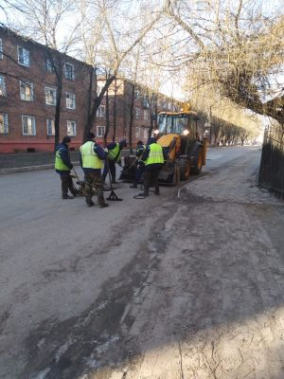
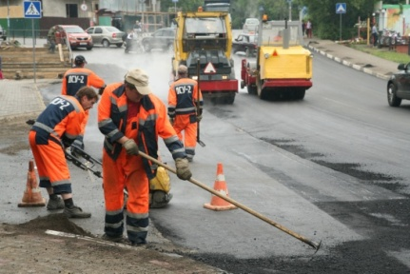
Объём дорожного фонда Сафоновского городского поселения
(тыс. руб.)
Вид доходов | 2018г. факт | 2019г план | 2020 г. план | 2021г. план | 2022г. план
Акцизы на нефтепродукты, подлежащие зачислению в бюджет Сафоновского городского поселения | 8 309,6 | 9425,1 | 9 425,1 | 11 925,3 | 14 213,0
Субсидии из областного бюджета на капитальный ремонт и ремонт автомобильных дорог | 41095,9 | 0,0 | 0,0 | 0,0 | 0,0
Объём доходов дорожного фонда | 49405,5 | 9300,0 | 9 425,1 | 11 925,3 | 14 213,0
Объём расходов дорожного фонда | 8 532,6 | 47 466,0 | 10 352,2 | 10 969,7 | 10 969,7
В 2020 году в бюджет Сафоновского городского поселения Сафоновского района Смоленской области планируется поступление субсидии из областного бюджета на ремонт дорог общего пользования в сумме 24 975,0 тыс. рублей, которые будут уточнены после утверждения областного бюджета.

Slide 28
Доходы и расходы бюджета Сафоновского городского поселения
в расчете на душу населения
 | 2018 г. факт | 2019 г. оценка | 2020 г. прогноз | 2021 г. прогноз | 2022г. прогноз
Доходы в расчете на 1 человека, руб. | 4351,1 | 4351,1 | 2738,2 | 2935,2 | 3108,4
Расходы в расчете на 1 человека, руб. | 3995,4 | 3995,4 | 2 803,4 | 2 824,4 | 2 899,0
Расходы на жилищно-коммунальное и дорожное хозяйство в расчете на 1 человека, руб. | 3225,0 | 3225 | 1 893,2 | 1 839,6 | 1 834,6

Slide 29
Предоставление субсидий юридическим лицам
Субсидии в рамках реализации муниципальной программы «Развитие жилищно-коммунального хозяйства Сафоновского городского поселения на 2014-2025 годы предусмотрены:
Юридическим лицам (за исключением государственных (муниципальных) учреждений, грантов в форме субсидий), индивидуальным предпринимателям, а также физическим лицам – производителям товаров, работ, услуг с целью финансового обеспечения (возмещения) затрат, связанных с оказанием услуг бань населению, некомпенсированных доходами от населения в связи с применением регулируемых тарифов, установленных решением представительного органа местного самоуправления
3 160,0 тыс. руб.
3 160,0 тыс. руб.
3 160,0 тыс. руб.
2020г.
2021г.
2022г.

Slide 30
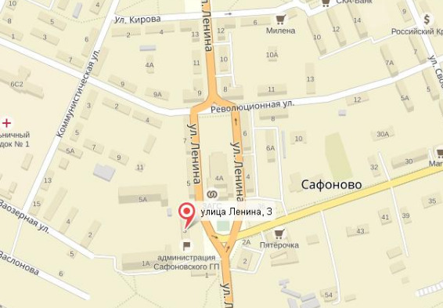
Контактная информация:
Финансовое управление Администрации муниципального образования «Сафоновский район» Смоленской области
Адрес: Смоленская область, г. Сафоново, ул. Ленина, д. 3
Телефон: 8 (48142) 4-19-50
Веб-сайт: http://safonovo-admin.ru/
Режим работы:
Понедельник – пятница с 8.30 до 17.30
Перерыв: с 13.00 до 14.00
Выходной: суббота – воскресенье

